Slide 1
Заняття
ШВИДКОЧИТАННЯ

Slide 2
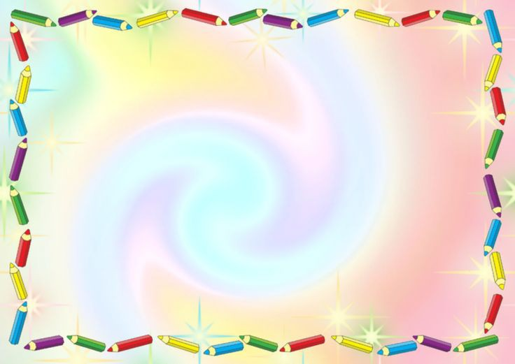
Розминка
https://youtu.be/KUP_Y_iW6ak

Slide 3
СКОРОМОВКА
Ґава ґаву запитала: - Ти на ґанок не літала? - Не літала я на ґанок, То й проґавила сніданок.

Slide 4
РОЗЧИТУВАННЯ
Да * нііл
лю * бить
раху * вати

Slide 5
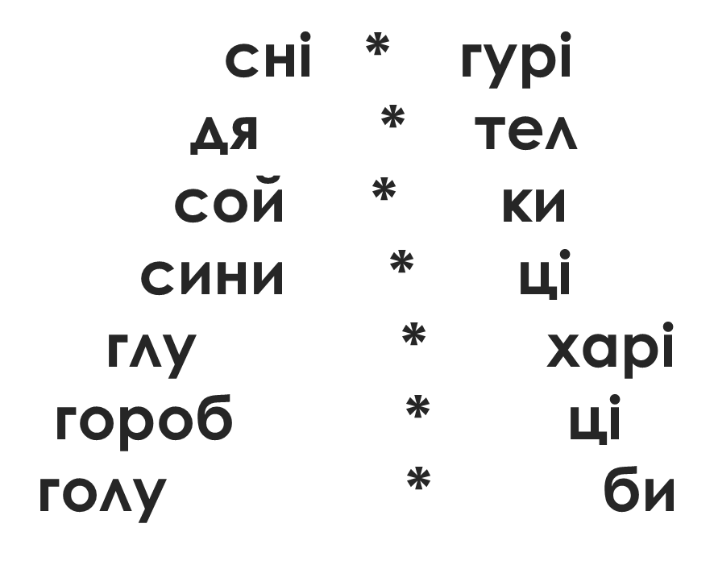

Slide 6
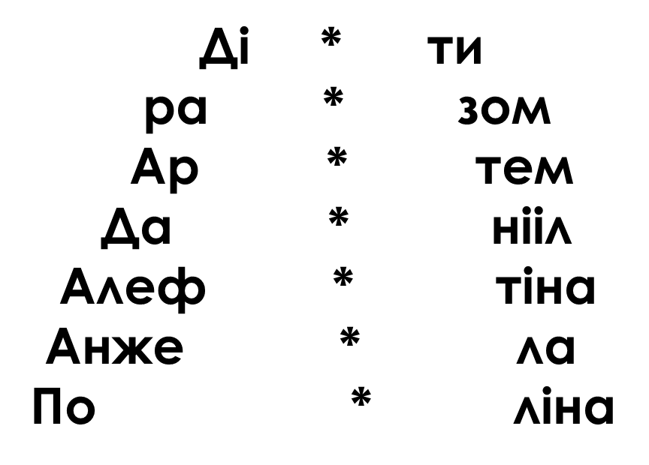

Slide 7
Складаємо слова з поданого слова
ВІЙСЬКОВОСЛУЖБОВЕЦЬ

Slide 8
Читання різними способами:
Читання з правим пальчиком мовчки. Ковзання (1 хв.)
- Читання «БДЖІЛКА» (1 хв.) (читаємо мовчки, а вголос дзижчимо, як бджілка).
- Читання з правим пальчиком мовчки. Ковзання (1 хв.)
- Читання «ГУБИ» (1 хв.) (читаємо мовчки, з щільно зімкнутими губами).
- Читання з правим пальчиком мовчки. Ковзання ( 1 хв.)

Slide 9
«Продовж ряд»
Називається ряд слів, який потрібно продовжити.
(Айстра, пролісок, тюльпан…
Собака, корова, кіт,…)
Різновид цієї гри:
« Одним словом»
(шафа, стілець, ліжко -…)

Slide 10
«Виростимо речення»
Дається одне слово, діти добавляють до нього по одному слову так, щоб вийшло поширене речення.
ВЕСНА

Slide 11
Прочитай слова мовчки, а вголос називай лише тільки колір, яким записано це слово. Запиши час, за який виконано завдання.
Тест Струпа
чорний зелений синій
червоний синій чорний
жовтий червоний зелений
синій чорний жовтий
зелений жовтий червоний
чорний синій зелений
жовтий зелений чорний
червоний жовтий жовтий

Slide 12
Чистомовка
Бе-бе-бе – небо голубе.
Бі-бі-бі –граю на трубі.
Бу-бу-бу – розкатав губу.
Би-би-би – виросли гриби.
Уб-уб-уб – малювали дуб.
Іб-іб-іб – посадили біб.

